Slide 1

Amintas
engenharia

Slide 2
Unidade 5
Interpolação Polinomial

Slide 3
Interpolação Polinomial
Ementa:
5.1 – Introdução
5.2 – Interpolação Linear e Quadrática
5.3 – Interpolação de Lagrange
5.4 – Interpolação com diferenças divididas (Newton)
5.5 – Interpolação com diferenças finitas (Gregory-Newton).

Slide 4
Interpolação Polinomial
5.1 – Introdução
Diversas vezes temos a necessidade de encontrar um valor intermediário em uma tabela de valores (por exemplo, a tabela de probabilidades de uma curva normal).
Nesta unidade, estudaremos alguns métodos numéricos para resolver este tipo de problema.

Slide 5
Interpolação Polinomial
Polinômios Interpoladores:
Polinômios interpoladores são polinômios construídos com o intuito de relacionar uma variável de entrada com uma variável de saída.
Desta forma, eles podem ser usados para estimar os valores intermediários das tabelas.
Mas a utilidade destes polinômios vai além: eles também serão necessários nas unidades 7, 8 e 9 deste curso.

Slide 6
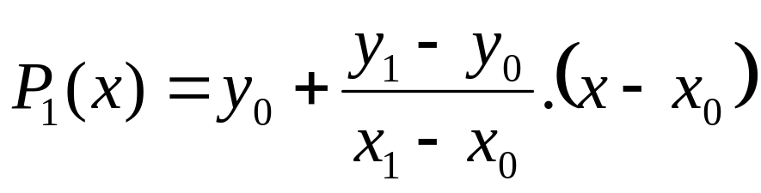
Interpolação Polinomial
5.2 – Interpolação linear e quadrática:
1 – Interpolação linear
Dados dois pontos, (x₀, y₀) e (x₁, y₁), de uma função y=f(x), pode-se utilizar a interpolação linear para calcular o valor de y quando o valor de x assume valores entre x₀ e x₁. A forma do polinômio interpolador é:
f(x) ≈ P₁(x) = a₀+a₁.x
E ele pode ser calculado com a fórmula:

Slide 7
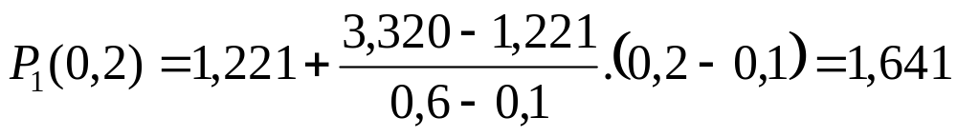
Interpolação Polinomial
Exemplo: Calcule P₁(0,2) dados os pontos abaixo (retirados da equação f(x)=e^{2x}):
Através da fórmula:
i | 0 | 1
x_{i} | 0,1 | 0,6
y_{i} | 1,221 | 3,320

Slide 8
Interpolação Polinomial
2 – Interpolação Quadrática:
Pode-se melhorar o resultado obtido com a interpolação linear aplicando um polinômio interpolador de grau maior.
Por exemplo, digamos que temos três pontos (x₀, y₀), (x₁, y₁) e (x₂, y₂), de uma certa função y = f(x). Para realizar a aproximação, fazemos:
f(x) ≈ P₂(x) = a₀+a₁.x+a₂.x²
Onde P₂(x) é um polinômio interpolador de grau 2.

Slide 9
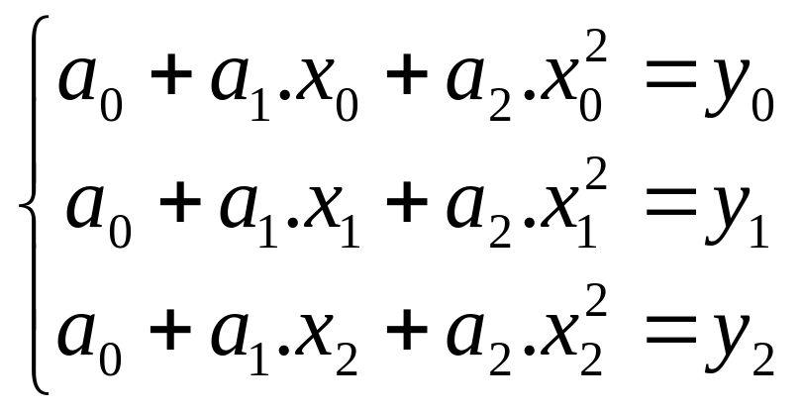
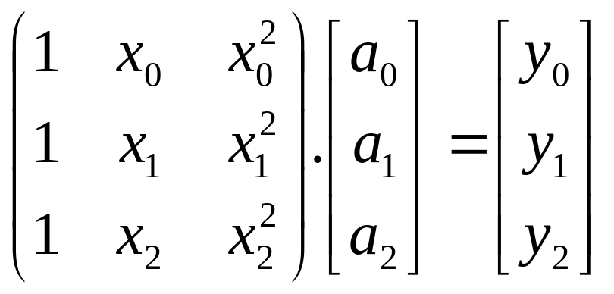
Interpolação Polinomial
Se substituirmos os valores dos pontos no polinômio acima, teremos três equações distintas:
Que podemos reescrever da seguinte forma:

Slide 10
Interpolação Polinomial
Este é um sistema de equações que pode ser facilmente resolvido por qualquer um dos métodos mostrados na unidade 4.
Por este motivo, não será apresentado o algoritmo deste método.

Slide 11
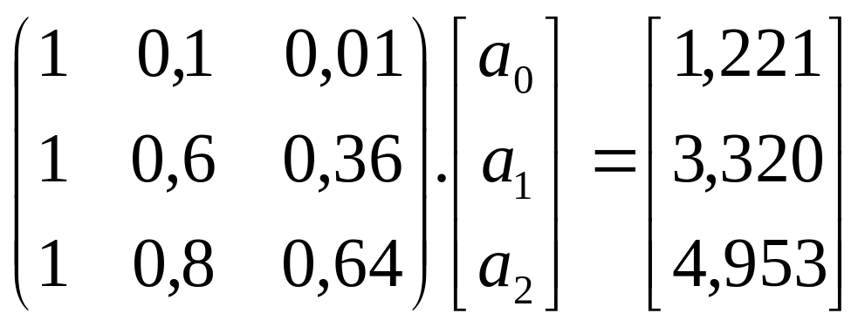
Interpolação Polinomial
Exemplo:
Dados os pontos (0,1; 1,221), (0,6; 3,320) e (0,8; 4,953), determine o valor de P₂(0,2).
Primeiro passo: Escrever o sistema de equações:

Slide 12
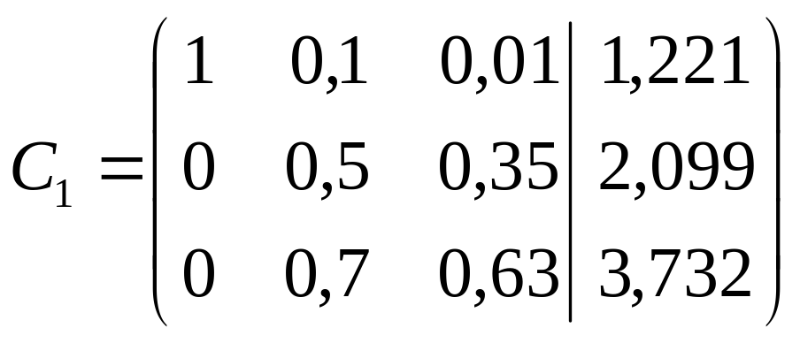
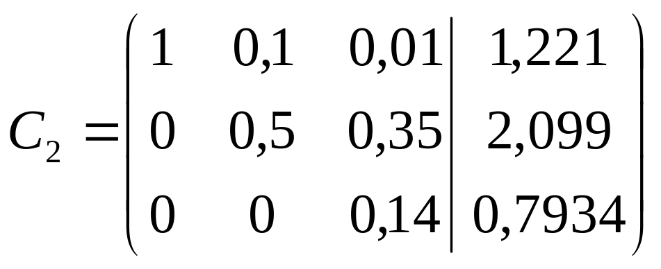
Interpolação Polinomial
Segundo passo: Resolver o sistema de equações (Neste exemplo, por Gauss):

Slide 13
Interpolação Polinomial
Solução do sistema de equações:
a₀=1,141
a₁=0,231
a₂=5,667
Terceiro Passo: Montar o polinômio:
P₂(x)=1,141+0,231.x+5,667.x²
Quarto Passo: Encontrar o valor de P₂(0,2):
P₂(0,2)=1,141+0,231.0,2+5,667.(0,2)²
P₂(0,2)=1,414

Slide 14
Interpolação Polinomial
5.3 – Interpolação de Lagrange:
As interpolações linear e quadrática mostradas até o momento são casos particulares da interpolação de Lagrange.
Até o momento, vimos que para determinar uma interpolação linear, precisávamos de 2 pontos e para uma interpolação quadrática, precisávamos de 3.
Agora veremos que sempre precisaremos de n+1 pontos para montar um polinômio interpolador de grau n.

Slide 15
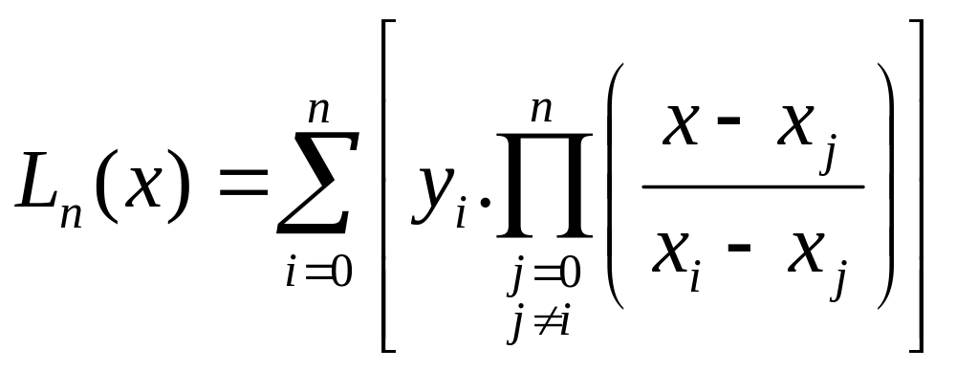
Interpolação Polinomial
Portanto, se forem dados n+1 pontos distintos, podemos construir um polinômio L_{n}(x) de grau menor ou igual a n, passando por todos os n+1 pontos dados.
A fórmula do polinômio interpolador de Lagrange é:

Slide 16
Interpolação Polinomial
Algoritmo Polinomio_Lagrange
{Objetivo: interpolar um valor na tabela usando Lagrange}
Parâmetros de entrada: n, x, y, Valor
Parâmetros de saída: Resultado
Inteiro: i, j
Real: c, d
Leia n, x, y, Valor
Resultado←0
Para i ←1 até n Passo 1 Faça
c ←1; d ←1
Para j ←1 até n Passo 1 Faça
Se i≠j então
c ←c*(Valor-x(j)); d ←d*(x(i)-x(j))
Fim se
Fim Para
Resultado ←Resultado+y(i)*c/d
Fim Para
Escreva Resultado
Fim Algoritmo

Slide 17
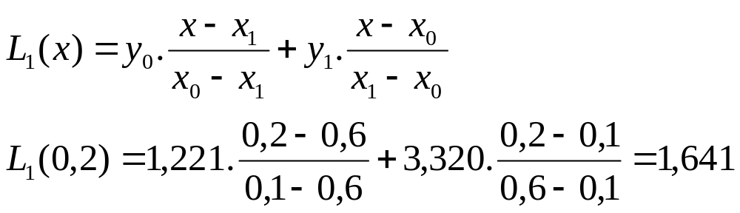
Interpolação Polinomial
Exemplo: Calcule L₁(0,2) dados os pontos abaixo (retirados da equação f(x)=e^{2x}):
Através da fórmula:
i | 0 | 1
x_{i} | 0,1 | 0,6
y_{i} | 1,221 | 3,320

Slide 18
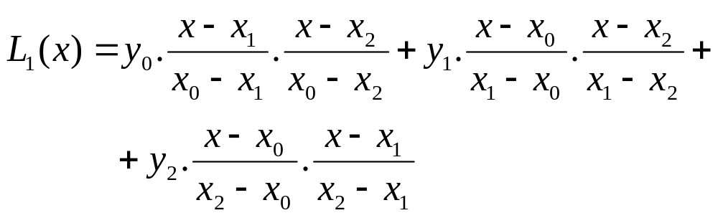
Interpolação Polinomial
Exemplo: Calcule L₂(0,2) dados os pontos abaixo (retirados da equação f(x)=e^{2x}):
Utilizando a fórmula de Lagrange:
i | 0 | 1 | 2
x_{i} | 0,1 | 0,6 | 0,8
y_{i} | 1,221 | 3,320 | 4,953

Slide 19
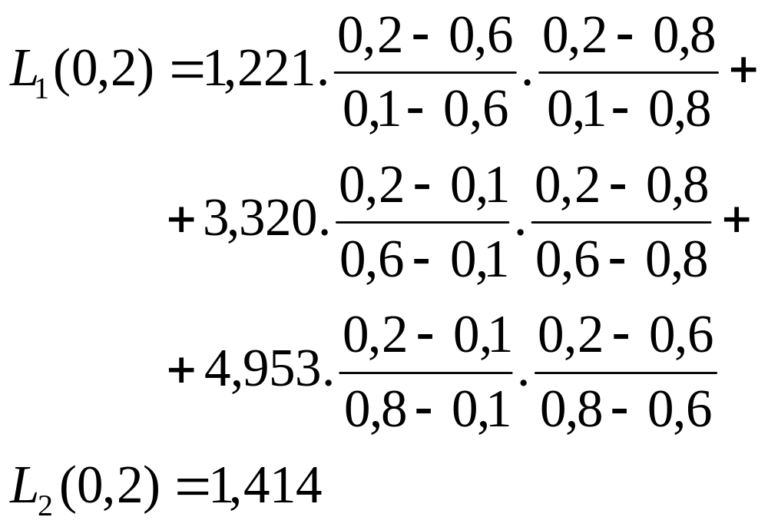
Interpolação Polinomial
Resolvendo-a:
Considerando que o valor real é f(x)=1,492, vemos que aumentar o grau do polinômio melhora a exatidão do resultado.

Slide 20
Interpolação Polinomial
5.4 – Interpolação com diferenças divididas (Newton)
Na seção anterior, vimos que não precisamos resolver um sistema de equações lineares para interpolar determinado valor.
Uma das desvantagens da interpolação de Lagrange era a necessidade de se reconstruir todo o polinômio se o grau sofresse uma alteração.
A interpolação de Newton resolve este problema.

Slide 21
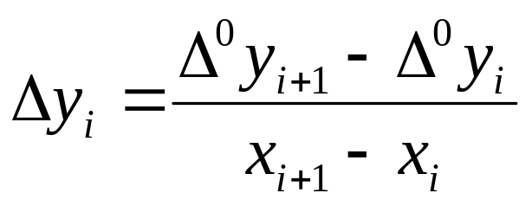
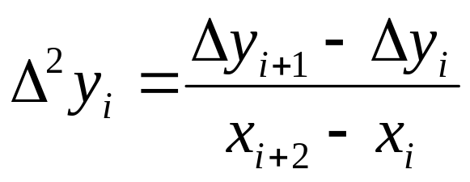
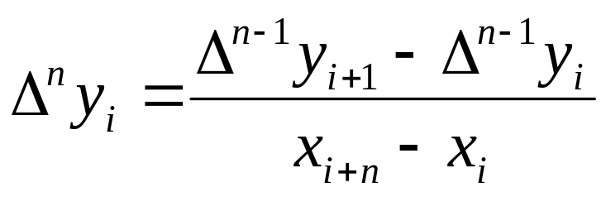
Interpolação Polinomial
Operador de diferença dividida:
Ele é representado por [x_{i},x_{j}], f[x_{i}, x_{j}] ou Δy_{i} e pode ser calculado da seguinte forma:
Ordem 0: Δ⁰y_{i} = y_{i}
Ordem 1:
Ordem 2:
Ordem n:

Slide 22
Interpolação Polinomial
O cálculo do operador de diferença dividida é melhor entendido em forma de tabela.
Exemplo: Dado o conjunto de dados abaixo, determine a tabela de diferenças divididas:
x | 0,0 | 0,2 | 0,3 | 0,4 | 0,7 | 0,9
y | 3,000 | 2,760 | 2,655 | 2,600 | 3,035 | 4,125

Slide 23
Interpolação Polinomial
Primeiro Passo: Escrevemos a tabela na vertical, com uma coluna extra para o número do item:
i | x | y
0 | 0,0 | 3,000
1 | 0,2 | 2,760
2 | 0,3 | 2,655
3 | 0,4 | 2,600
4 | 0,7 | 3,035
5 | 0,9 | 4,125

Slide 24
Interpolação Polinomial
Segundo passo: Criamos mais uma coluna, para as diferenças divididas de primeira ordem:
i | x | y | Δy_{i}
0 | 0,0 | 3,000 | -1,20
1 | 0,2 | 2,760 | -1,05
2 | 0,3 | 2,655 | -0,55
3 | 0,4 | 2,600 | 1,45
4 | 0,7 | 3,035 | 5,45
5 | 0,9 | 4,125

Slide 25
Interpolação Polinomial
Terceiro passo: A próxima coluna difere da anterior apenas por buscar valores de x diferentes (saltando uma linha):
i | x | y | Δy_{i} | Δ²y_{i}
0 | 0,0 | 3,000 | -1,20 | 0,5
1 | 0,2 | 2,760 | -1,05 | 2,5
2 | 0,3 | 2,655 | -0,55 | 5,0
3 | 0,4 | 2,600 | 1,45 | 8,0
4 | 0,7 | 3,035 | 5,45
5 | 0,9 | 4,125

Slide 26
Interpolação Polinomial
Quarto Passo: Completando a tabela até Δ⁴y_{i}, temos (os valores finais foram zero porque o polinômio original era do 3º grau):
i | x | y | Δy_{i} | Δ²y_{i} | Δ³y_{i} | Δ⁴y_{i}
0 | 0,0 | 3,000 | -1,20 | 0,5 | 5 | 0
1 | 0,2 | 2,760 | -1,05 | 2,5 | 5 | 0
2 | 0,3 | 2,655 | -0,55 | 5,0 | 5
3 | 0,4 | 2,600 | 1,45 | 8,0
4 | 0,7 | 3,035 | 5,45
5 | 0,9 | 4,125

Slide 27
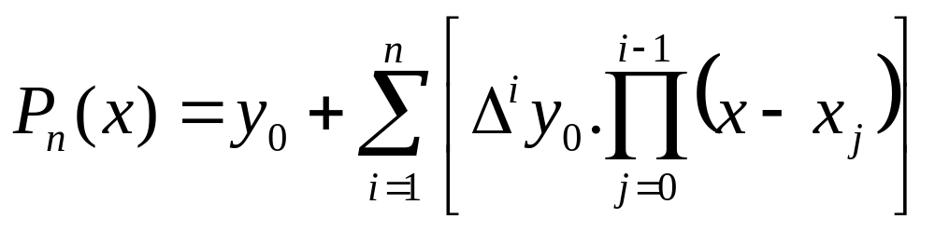
Interpolação Polinomial
Fórmula de Newton:
Agora que sabemos calcular as diferenças divididas, a fórmula de Newton para o polinômio interpolador pode ser empregada:

Slide 28
Interpolação Polinomial
Algoritmo Polinomio_Newton
{Objetivo: interpolar um valor na tabela usando Newton}
Parâmetros de entrada: n, x, y, Valor
Parâmetros de saída: Resultado
Inteiro: i, j
Leia n, x, y, Valor
Real: dely(n)
Para i ←1 até n Passo 1 Faça
dely(i) ←y(i)
Fim Para
Para i ←1 até n-1 Passo 1 Faça
Para j ←n até i+1 Passo -1 Faça
dely(j) ←(dely(j)-dely(j-1))/(x(j)-x(j-i))
Fim Para
Fim Para

Slide 29
Interpolação Polinomial
resultado ←dely(n)
Para i ← n-1 até 1 passo -1 faça
resultado ←resultado*(Valor-x(i))+dely(i)
Fim Para
Escreva Resultado
Fim Algoritmo

Slide 30
Interpolação Polinomial
Exemplo: Dada a tabela de diferenças divididas abaixo, determine o valor de P₂(1,2):
i | x | y | Δy_{i} | Δ²y_{i}
0 | 0,9 | 3,211 | -2,010 | 0,620
1 | 1,1 | 2,809 | -1,328
2 | 2,0 | 1,614

Slide 31
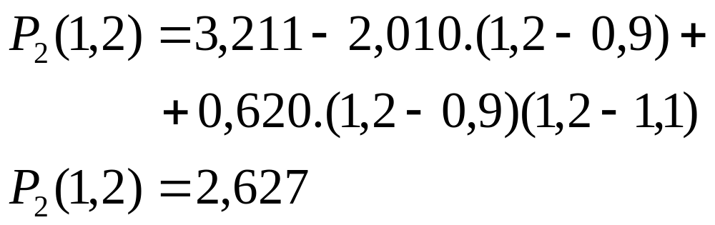
Interpolação Polinomial
Como n = 2, o polinômio de Newton será:
Calculando:

Slide 32
Interpolação Polinomial
5.5 – Interpolação com diferenças finitas (Gregory Newton):
Este método é um caso especial do método de Newton, quando os valores dos x_{i} estão igualmente espaçados. Neste caso, trabalhamos com um novo operador: O operador de diferença finita ascendente (Δ).

Slide 33
Interpolação Polinomial
Operador de diferença finita ascendente:
Este operador é mais simples de calcular do que o operador de diferenças divididas, pois leva em conta somente os valores de y:
Ordem 0: Δ⁰y_{i}=y_{i}
Ordem 1: Δy_{i}= Δ⁰y_{i+1}- Δ⁰y_{i}
Ordem 2: Δ²y_{i}= Δy_{i+1}- Δy_{i}
⁞ ⁞
Ordem n: Δ^{n}y_{i}= Δ^{n-1}y_{i+1}- Δ^{n-1}y_{i}

Slide 34
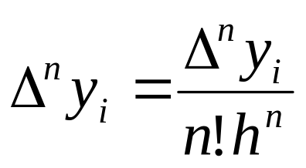
Interpolação Polinomial
A relação entre os operadores de diferença dividida e de diferença finita ascendente é:

Slide 35
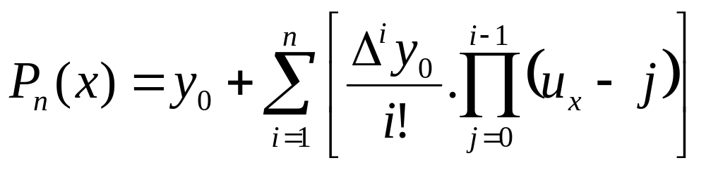
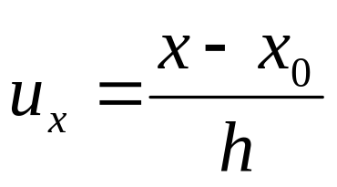
Interpolação Polinomial
Fórmula de Gregory Newton:
O polinômio interpolador de Gregory-Newton é encontrado através da seguinte fórmula:
Onde:
h é o passo dos valores x_{i}, ou seja h=x_{i+1}-x_{i}
u_{x} é encontrado através da fórmula:

Slide 36
Interpolação Polinomial
Algoritmo Polinomio_Gregory_Newton
{Objetivo: interpolar um valor na tabela usando Gregory-Newton}
Parâmetros de entrada: n, x, y, Valor
Parâmetros de saída: Resultado
Inteiro: i, j
Leia n, x, y, Valor
Real: dely(n) , u
Para j←1 até n-1 Passo 1 Faça
Para i ←n até j+1 passo -1 faça
Dely(i) ← Dely(i)-Dely(i-1)
Fim Para
Fim Para
u ←(Valor-x(1))/(x(2)-x(1))
Resultado ←Dely(n)
Para i ←n-1 até 1 passo -1 faça
Resultado=Resultado*(u-i+1)/i+Dely(i)
Fim Para
Escreva Resultado
Fim Algoritmo

Slide 37
Interpolação Polinomial
Exemplo:
Dados os pontos abaixo, encontre o valor de P₂(115) através do método de Gregory Newton.
i | x | y
0 | 110 | 2,041
1 | 120 | 2,079
2 | 130 | 2,114

Slide 38
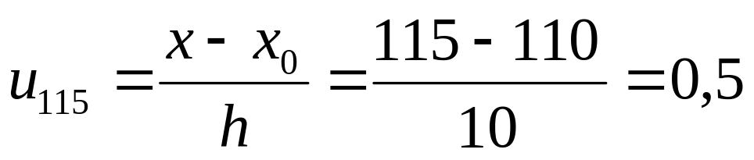
Interpolação Polinomial
Usando os dados da tabela, calculamos:
h=120-110=10
Calculando a tabela de diferenças finitas:
i | x | y | Δy_{i} | Δ²y_{i}
0 | 110 | 2,041 | 0,038 | -0,003
1 | 120 | 2,079 | 0,035
2 | 130 | 2,114

Slide 39
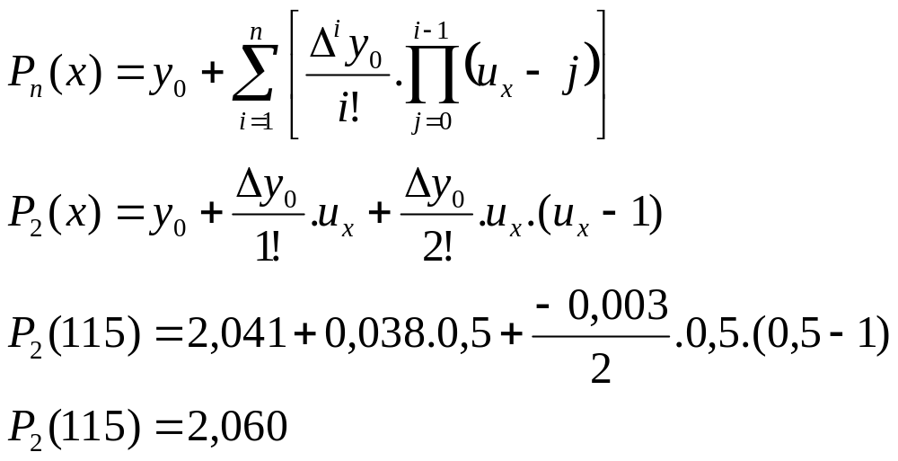
Interpolação Polinomial
Aplicando a fórmula de Gregory Newton:

Slide 40
www.matematiques.com.br
engenharia

